Slide 1
Precision Medicine of Vascular Cognitive Impairment 血管性認知功能障礙之精準醫療
整合型計畫經驗分享
胡朝榮教授
台北醫學大學醫學院醫學系神經學科主任
台北醫學大學部立雙和醫院研究副院長
台北醫學大學台北神經醫學中心教學副院長
台北醫學大學醫科院神經再生醫學博士學程主任

Slide 2

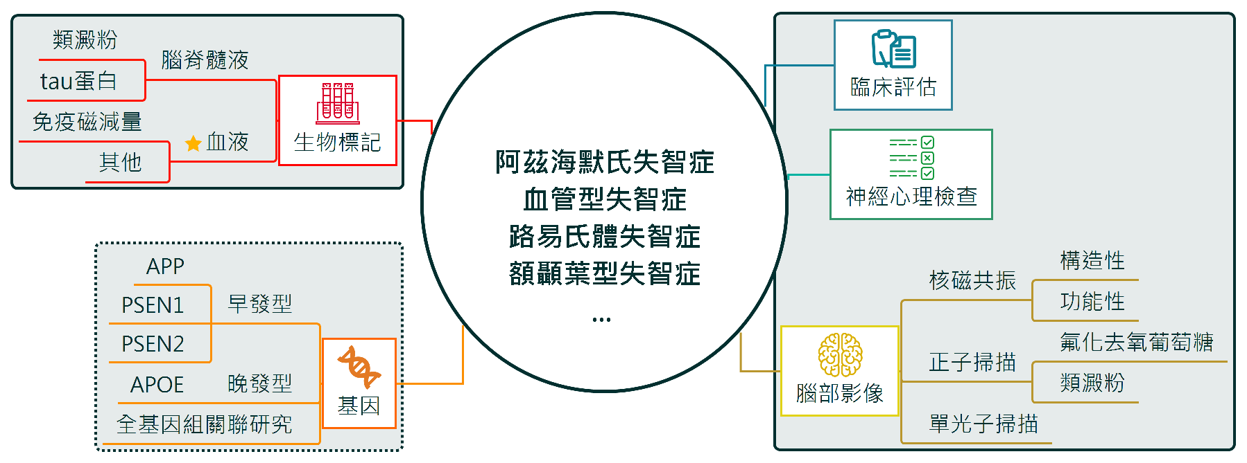

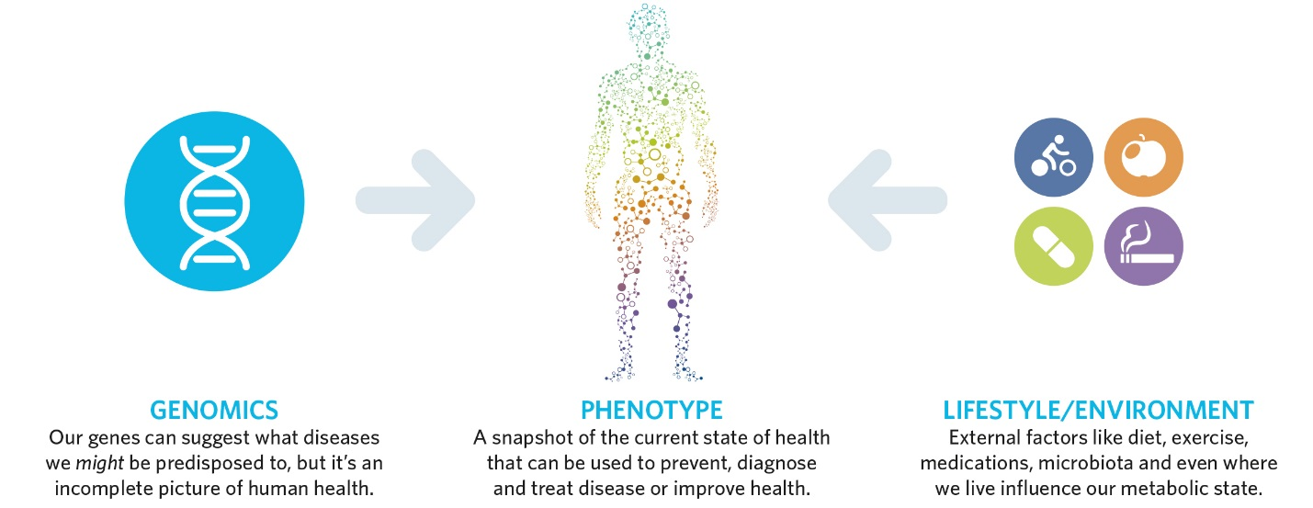
Precision medicine in dementia
Dementia
NGS
C9orf72
VCP
ABCD1
ATL1
SPAST
CYP7B1
FA2H
PRNP
MAPT
GRN
CSF1R
CHMP2B
TREM2
NOTCH3
ITM2B
FUS
TYROBP
TARDBP
SERPINI1
Wearable devices
Sleep, exercise, air pollution, diet…

Slide 3
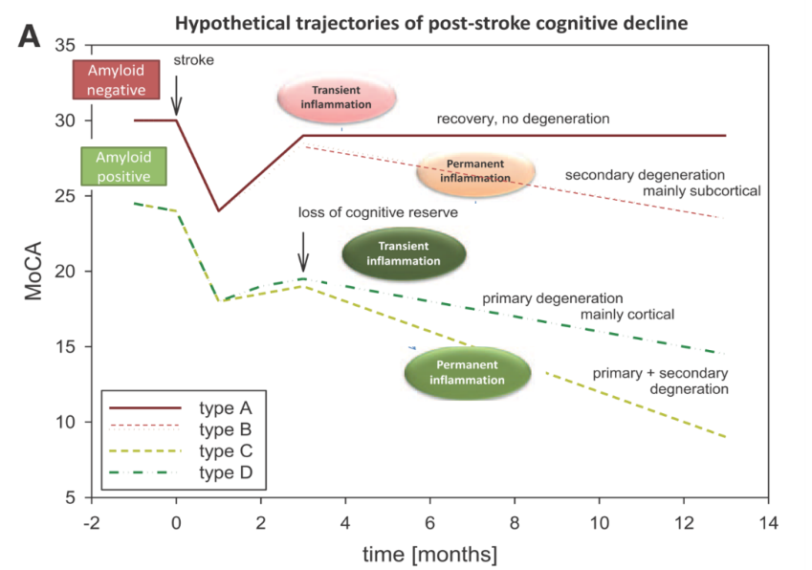
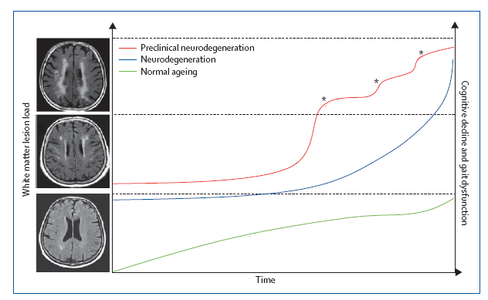
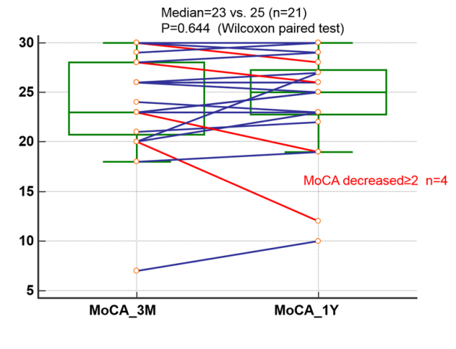
Unpredictable outcome of PSCI
Lancet Neurol. 2009;8(11):973-75
Cognitive decline after 3 months in stroke patients without recurrence (TMU-SHH data)
Stroke. Hachinski, 2014 Sep;45(9):2825-9

Slide 4
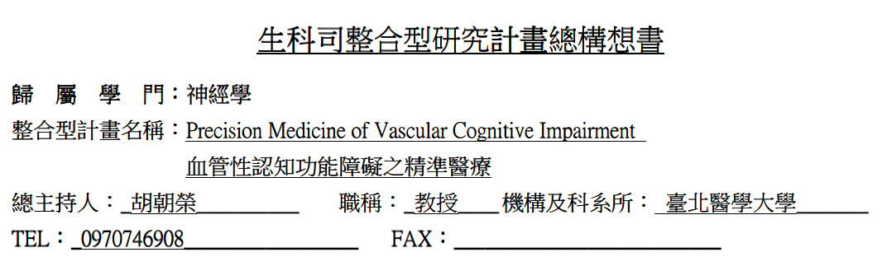
構想書

Slide 5
構想書

Slide 6
構想書
二 審查結論：
1. 子計畫3應併入其他子計畫
2. 完整計畫書撰寫請參酌審查意見，計畫申請經費請依計畫構想書原申請金額編列。

Slide 7
計劃書

